Slide 1
AQUOPS
154

Slide 2
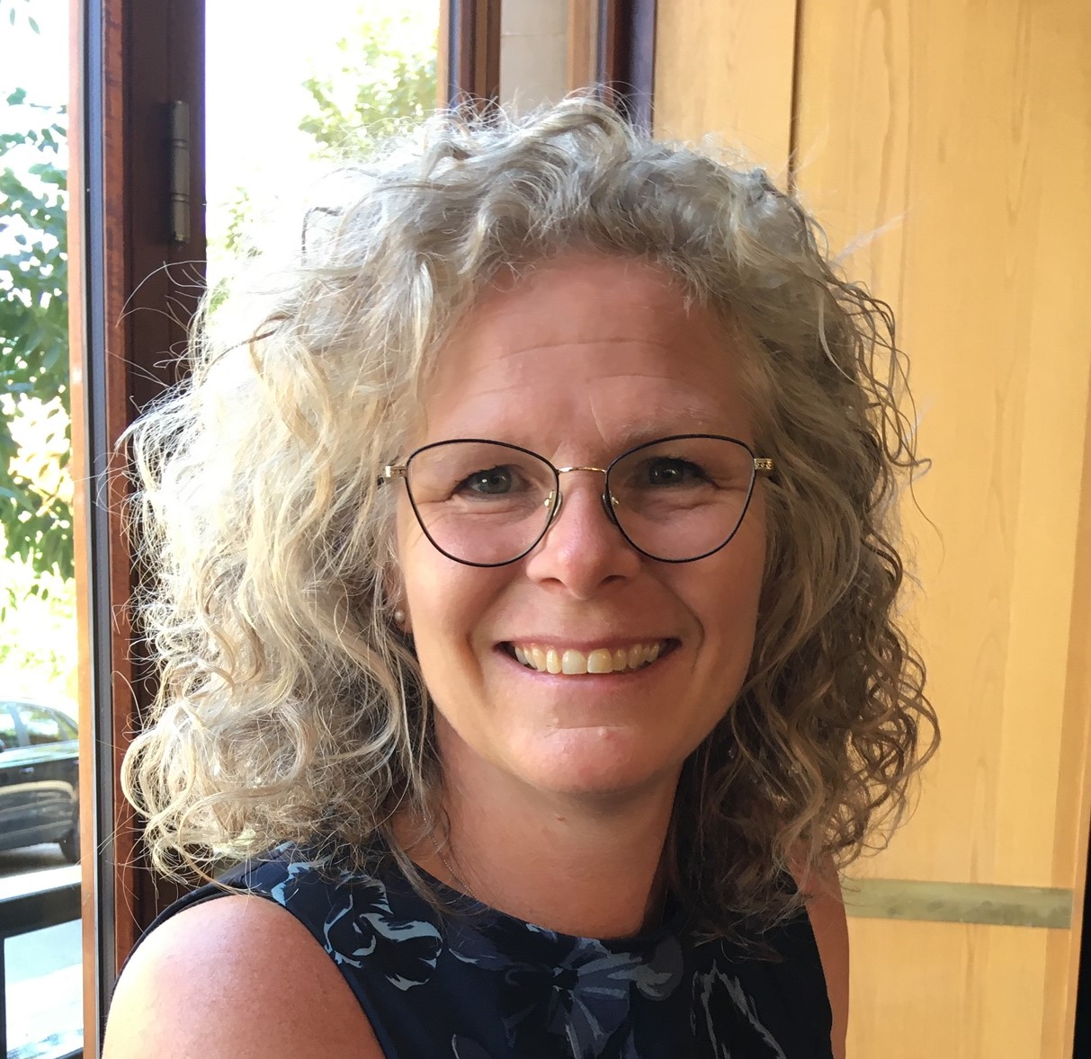
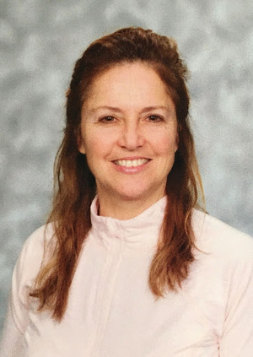
Geneviève Trudel
Mélanie Trudel
Johanne Proulx

Slide 3
DESCRIPTIF
Que diriez-vous d’un assistant pour la correction et la rétroaction ainsi que pour l’analyse des besoins de vos élèves? Moodle peut le faire! Venez découvrir comment mettre à l'œuvre tous les outils de Moodle afin qu’il puisse répondre à plusieurs de vos besoins en classe de science au secondaire. Nous pouvons vous accompagner dans la planification et la conception de votre cours de science sur cet ENA sans pareil au niveau du suivi des élèves. Nous mettrons en lumière les différentes ressources et activités qui sont utiles et pertinentes pour répondre aux besoins spécifiques de vos élèves en classe de science au secondaire. Nous vous partagerons du matériel pédagonumérique déjà disponible, clé en mains et libre de droits. Enfin, vous pourrez échanger sur les défis relatifs à l’enseignement et à l’évaluation en science.
*Besoin numériques
- Écouteurs
- Accès à un cours Moodle avec le rôle enseignant serait un atout (consultez le responsable FAD ou les TI de votre organisation), mais nous pourrons aussi vous prêter un tel accès pour participer à l'atelier.

Slide 4
LIENS
https://recitmst.qc.ca

Slide 5
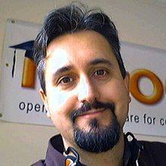


PHOTO

Slide 6
Appreciation
En tant qu'étudiant, j'ai eu le plaisir d'utiliser Moodle pour plusieurs cours, et je peux dire avec confiance que cela a été un outil inestimable pour mon expérience d'apprentissage en ligne. Moodle m'a rendu incroyablement facile l'accès au matériel de cours, la communication avec mes instructeurs et mes camarades de classe et le suivi de mes progrès tout au long du semestre.
L'une des choses que j'apprécie le plus à propos de Moodle est son interface conviviale. La plateforme est très intuitive et je trouve facilement ce dont j'ai besoin en quelques clics. J'apprécie également la possibilité de personnaliser mon tableau de bord et de personnaliser mon expérience d'apprentissage.

